Slide 1
HSPACE
03.03.2011
Maija, Oona, Viljami, Ilkka, Ville S.

Slide 2
Käyttäjäprofiilit
OPPILAAT
  Murrosikäisiä, 12-16 v
  ERI PROFIILEJA? Ikä/kypsyys?
  Sukupuoli?
  Kansalaisuus?
  Kohdetilat: luokat, käytävät, piha

Slide 3
Käyttäjäprofiilit
OPETTAJAT
  Eri ikäisiä
  Kaavoihin kangistuneita vai avoimia muutoksille?
  Näkökulmia muutoksiin:
    Turvallisuus
    Kiusaaminen?
    Miten vaikuttaa työnkuvaan?
  Kohdetilat: luokat, opettajien huone

Slide 4
Käyttäjäprofiilit
VANHEMMAT
  Eri ikäisiä
  Avoimia muutoksille?
  Oppi & tulevaisuus huolena
  Yhteistyö kodin ja koulun välillä tai vanhempien kesken
  Kenellä vastuu laitteista/uudistuksista?
  Kohdetilat: verkkopalvelut

Slide 5
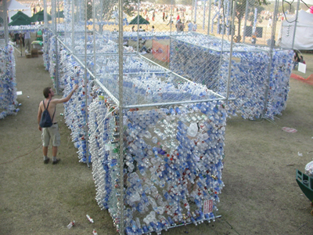
Ideoita
Pulloseinä

Slide 6
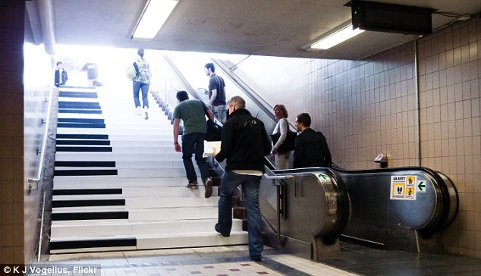
Ideoita
Pianorappuset/lattia
http://www.youtube.com/watch?v=2lXh2n0aPyw

Slide 7
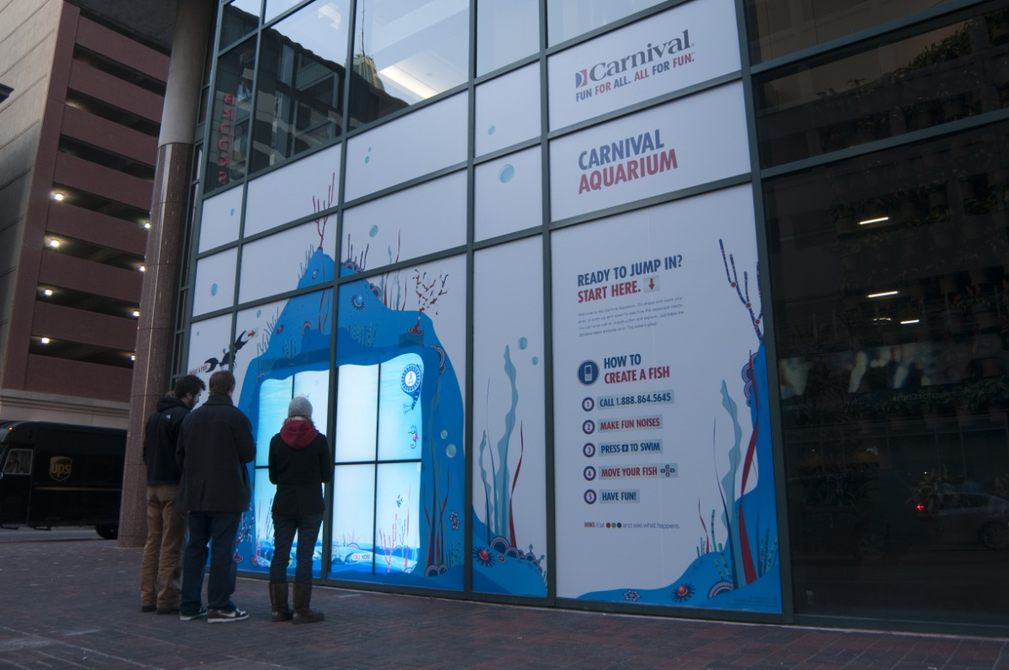
Ideoita
Akvaarioseinä

Slide 8
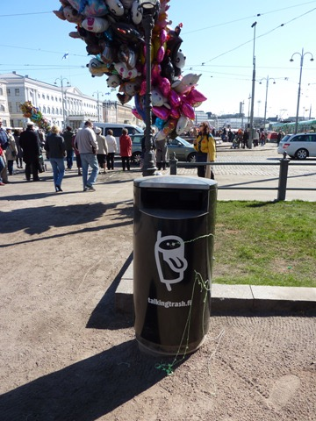
Ideoita
Puhuva roskis

Slide 9
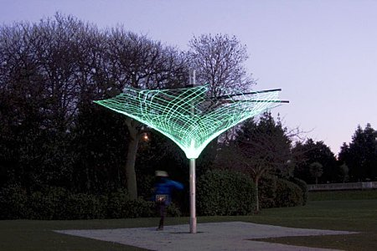
Ideoita
Valoisa ääniaurinkovarjo

Slide 10
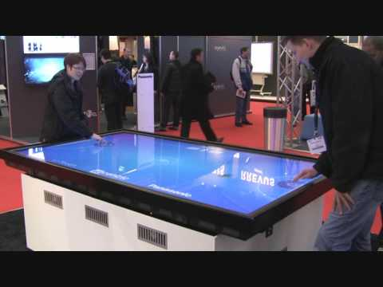
Ideoita
Ilmakiekko
http://www.youtube.com/watch?v=R-4OdtzNRoI

Slide 11
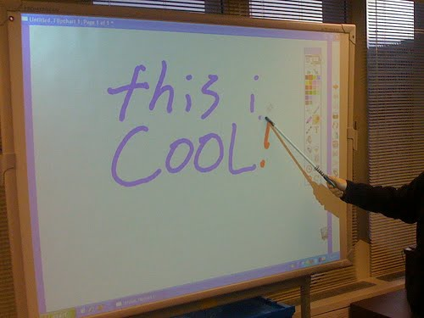
Ideoita
Promethean taulut
http://www.prometheanworld.com/server.php?show=nav.16900

Slide 12
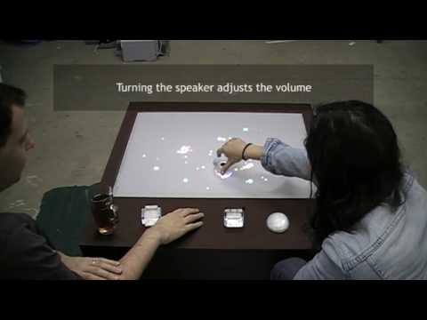
Ideoita
Interaktiivinen kahvipöytä
http://www.youtube.com/watch?v=nWhbKHNildM

Slide 13
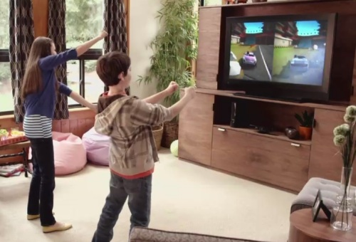
Ideoita
XBOX Kinect
http://www.xbox.com/fi-FI/kinect

Slide 14
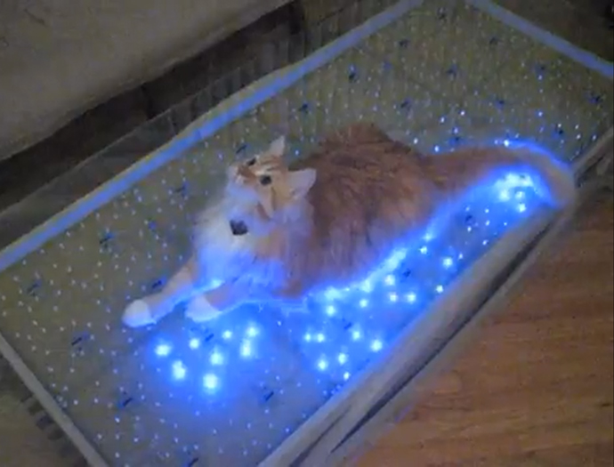
Ideoita
Interactive Led Coffee Table
http://www.youtube.com/watch?v=IkmpIXd9Q90

Slide 15
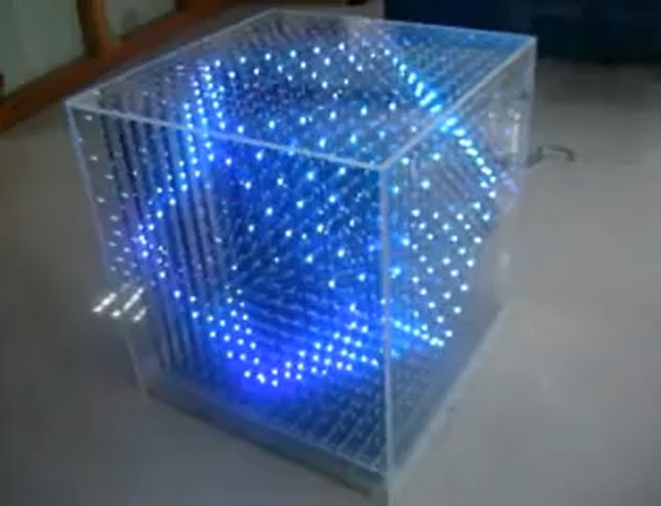
Ideoita
Led Cube
http://www.youtube.com/watch?v=Aj3_v7xCyJ0

Slide 16
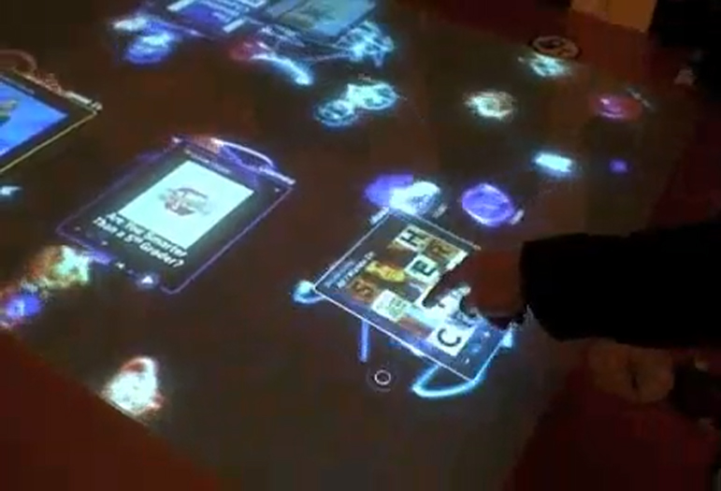
Ideoita
Interactive Wall & Table Projects
http://www.youtube.com/watch?v=IbK8eJr3rtg

Slide 17
Ideoita
Hamburg Kunsthalle
http://vimeo.com/5595869
Projisoitu seinä graffiteille tai muulle itseilmaisulle

